Slide 1
SEVGİ,
ZENGİNLİK,
BAŞARI

Slide 2
Alışverişe gitmek üzere evden çıkan bir kadın, kapısının karşısındaki kaldırımda oturan bembeyaz sakallı üç yaşlıyı görünce önce duraksadı, sonra onları, tüm içtenliğiyle evine davet etti.
Burada böyle oturduğunuza göre, üçünüz de kesinlikle acıkmış olmalısınız. Lütfen içeri gelin, size yiyecek bir şeyler hazırlayayım.

Slide 3
Üç yaşlıdan biri, kadına, eşinin evde olup olmadığını sordu.
Kadın, eşinin biraz önce çıktığını, şu anda evde olmadığını söyledi. Yaşlı adam, başını iki yana salladı: "Eşiniz evde değilse, biz de davetinizi kabul edemeyiz" dedi.

Slide 4
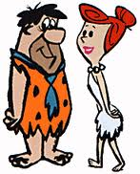
Aksam eşi geldiğinde kadın, karşı kaldırımdaki yaşlı adamlarla arasında geçen konuşmayı anlattı. "Senin evde olmadığını öğrenince, içeri girmek istemediler" dedi. Yaşlı adamların bu davranışlarını öğrenince, kadının eşi üzüldü. "Bir bakıversene dışarı" dedi. "Hâlâ oradalarsa, şimdi davet edebilirsin eve." Kadın kapıyı açar açmaz, karşı kaldırımdaki bembeyaz sakallı üç yaşlıyla yeniden karşılaştı.

Slide 5
"Eşim geldi, şimdi evde" dedi ve onlara davetini yineledi:
"Yemeğimizi birlikte yemek için sizi şimdi davet edebilir miyim evimize?"

Slide 6
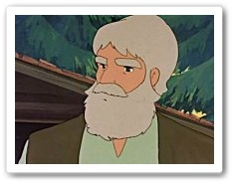
Kadının davetine, yaşlılardan biri yanıt verdi: "Biz hiçbir eve üçümüz birlikte gitmeyiz" dedi. Ve kısa bir duraksamadan sonra, bir açıklama yaptı:
"Sağ yanımdaki bu arkadaşımın adı, Zenginliktir" dedi. "Bu yanımda oturan arkadaşımın adı Başarı, benim adım ise Sevgidir.”
Kendini ve arkadaşlarını tanıttıktan sonra Sevgi, kadına ilginç bir öneride bulundu: "Şimdi evinize gidin ve eşinizle baş başa verip, bir karara varın. İçimizden yalnızca birimizi davet edebilirsiniz evinize. Hangimizi davet etmek istediğinize karar verin, sonra gelin, kararınızı bize bildirin." dedi

Slide 7
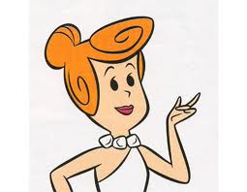
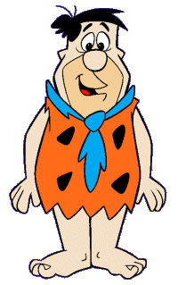
Kadın, Sevgi’nin önerisini eşine anlattığında adam, sevinçten göklere fırladı.
"Aman ne güzel, ne güzel" dedi.
"Hangisini davet edeceğimizi bize bıraktıklarına göre, biz de içlerinden Zenginlik'i davet ederiz ve evimiz de bir anda Zenginlik'e kavuşmuş olur.”
Eşinin kararı, kadının hiç de hoşuna gitmedi.
"Başarıyı davet etsek, daha mantıklı bir karar vermiş olmaz mıyız, kocacığım?" dedi.

Slide 8
Annesiyle, babasının bu konuşmasına, içerideki odada bulunan kızları da kulak misafiri olmuştu. Koşarak içeri girdi ve o da kendi önerisini söyledi: "En doğru karar, Sevgi'yi davet etmek değil midir?" dedi. "Düşünsenize, evimiz bir anda Sevgi'ye kavuşacak.” Kızın bu önerisi, annenin de, babanın da çok hoşlarına gitti.

Slide 9
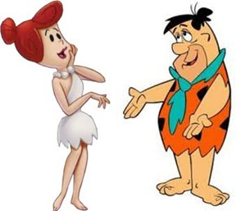
Tamam, en doğru karar bu olacak dediler. "Sevgi'yi davet edelim..."

Slide 10
Kadın kapıyı açtı ve üç yaşlıya birden sordu: "İçinizde hanginiz Sevgi'ydi?" dedi. "Onu davet etmeye karar verdik. Lütfen buyursun..." Sevgi ayağa kalktı, eve doğru yürümeye başladı.
Arkadaşları da ayağa kalktılar ve Sevgi’nin arkasından, onlar da eve doğru yürümeye başladılar. Kadın, büyük bir şaşkınlık ve heyecan içinde, Zenginlik'le Başarı'ya sordu: "Siz niçin geliyorsunuz?" dedi.

Slide 11
"Ben yalnızca Sevgi'yi davet etmiştim.” Kadının bu sorusuna, üç yaşlı birlikte yanıt verdiler: "Eğer içimizden yalnızca Zenginlik'i ya da Başarı'yı davet etmiş olsaydınız, davet edilmeyen ikimiz dışarıda bekleyecektik" dediler. "Fakat siz Sevgi'yi davet ettiniz. Bu durumda üçümüz birden gelmek zorundayız evinize." Ve kadının "Niçin?" diye sormasını beklemeden, Zenginlik ve Başarı sözlerini şöyle sürdürdüler:
"Çünkü Sevgi'nin olduğu her yerde, biz Zenginlik ve Başarı da her zaman, onun yanında oluruz."

